Slide 1


Slide 2

POA 2023 y ejecución programática y presupuestaria
Secretaria General de Coordinación Territorial y Participación Ciudadana
Dirección Metropolitana de Participación Ciudadana

Slide 3

Contenido
01
POA 2023
Sugerencias de las Comisiones Permanentes de la Asamblea del Distrito Metropolitano de Quito
02
Ejecución programática y presupuestaria
Presupuestos participativos
Campamentos vacacionales
Escuelas de Formación Ciudadana

Slide 4

DMPC
POA 2013
Sugerencias de las Comisiones Permanentes de la Asamblea del Distrito Metropolitano de Quito

Slide 5
POA 2023
PROYECTO | METAS DEL PROYECTO | PRODUCTO
Casa somos Quito | Lograr que 52 casas somos operen en el distrito metropolitano de quito, bajo el modelo de gestión implementado | Modelo de gestión casa somos quito funcionando
Colonias vacacionales | Lograr que 8 dependencias municipales (8 administraciones zonales) ejecuten colonias vacacionales recreando quito | Colonias vacacionales recreando quito en ejecución
Sistema de participación ciudadana | Lograr que 9 dependencias municipales (8 administraciones zonales y 1 administración especial) ejecuten al menos 3 mecanismos del sistema metropolitano de participación ciudadana y control social. | Sistema metropolitano de participación ciudadana y control social fortalecido. Formación ciudadana en participación ciudadana y control social. Plataforma digital de participación ciudadana “zonales quito”
OBJETIVO OPERATIVO
Mantener la coordinación articulación y transversalización de las políticas de participación ciudadana y control social mediante el fomento de los mecanismos de participación ciudadana.
PROGRAMA:
Fortalecimiento de la gobernanza democrática.

Slide 6


Lineamientos
Sugerencias realizadas por los asambleístas metropolitanos.
Fortalecer el sistema de participación ciudadana desde la base: Asambleas Barriales, comunas y comunidades
AB representativas del tejido social y grupos de atención prioritaria.
Agendas de desarrollo barrial
Reorientar los presupuestos participativos
PP incluyentes y que surjan de las agendas de desarrollo barrial.
Ampliar ámbitos de PP: grupos prioritarios, EPS, cultura, ecología, agricultura urbana etc.
Formación ciudadana para construir sujetos de derechos
Ciudadanía activa y fortalecimiento tejido social.
Procesos sistemáticos con ICAM.
Comités de seguridad ciudadana
Cumplir normativa vigente: vinculo AB.
Orientar y capacitar miembros de CS y AZ.

Slide 7
Plan de Trabajo 2023
Fases proceso Rendición de Cuentas 2022
La Resolución Nro. CPCCS-PLE-SG-010-E-2023-0054 del 16 de marzo 2023 del Consejo de Participación Ciudadana y Control Social (CPCCS), establece 4 fases para el proceso de Rendición de Cuentas.
Fase 1
Planificación y facilitación del proceso desde la Asamblea Local
MARZO
Fase 2
Evaluación de la gestión y elaboración del Informe Institucional
ABRIL
Fase 3
Deliberación pública y evaluación ciudadana del Informe Institucional
MAYO
Fase 4
Incorporación de la Opinión Ciudadana, retroalimentación y seguimiento.
JUNIO

Slide 8
Plan de Trabajo 2023
Acuerdos realizados en las mesas de deliberación pública que corresponden a la Secretaría General de Coordinación Territorial y Participación Ciudadana
EJE DE GOBERNABILIDAD E INSTITUCIONALIDAD
Reformar la Ordenanza Metropolitana No. 038-2022, la cual regula y promueve el SMPCYCS y su Reglamento.
Revisar e incrementar los techos presupuestarios.
Otorgar una mayor participación a las instancias básicas de participación de las diferentes formas de organización que tienen los barrios.
Realización de obras duraderas en el tiempo, con materiales de calidad.
Establecer como parte del proceso de presupuesto participativo, una obligatoriedad para que los en el marco de este proyecto. líderes barriales socialicen las obras que se presentan
Fortalecer el proceso para que la priorización y distribución de las obras y proyectos sociales sea más equitativa.
Fortalecer las modalidades de cogestión, corresponsabilidad y gestión compartida, dentro del proceso presupuesto participativo.
Mejorar el acercamiento con los líderes barriales y parroquiales.
Mejorar la difusión de las actividades y capacitaciones que se realizan.
EJE TERRITORIAL
En este eje esta Secretaría General no adquirió ningún compromiso con la ciudadanía.
EJE ECONÓMICO
EJE SOCIAL
Potenciar las Casas Barriales para actividades en pro de la comunidad.
En este eje esta Secretaría General no adquirió ningún compromiso con la ciudadanía.

Slide 9

EJECUCIÓN PROGRAMÁTICA Y PRESUPUESTARIA
Presupuestos participativos
Campamentos vacacionales
Escuelas de Formación Ciudadana

Slide 10
Presupuestos Participativos
Obras
Proceso a través del cual la ciudadanía contribuye y forma parte del análisis, discusión y decisión respecto a un porcentaje del presupuesto municipal.
Cada año la comunidad toma decisión sobre al menos el 60% del presupuesto de inversión que tiene cada Administración Zonal.
Para este año se planificaron 527 obras, siendo esta la meta distrital.
29
53
44
83
67
110
107

Slide 11
Presupuestos Participativos
Proyectos Sociales
ADMINISTRACIÓN ZONAL | PROYECTO SOCIAL
CALDERÓN | 2
ELOY ALFARO | 9
EUGENIO ESPEJO | La ciudadanía NO priorizó
LA DELICIA | 2
LOS CHILLOS | La ciudadanía NO priorizó
MANUELA SÁENZ | 11
QUITUMBE | 14
TUMBACO | 2
TIPO DE PROYECTOS SOCIALES
AMBIENTAL
CULTURA
DESIGUALDAD
PREVENCIÓN DE VIOLENCIA DE GÉNERO
JÓVENES
PRODUCTIVIDAD Y EMPRENDIMIENTO
FORMACIÓN

Slide 12
Administración
Los Chillos

Slide 13
Administración
Tumbaco

Slide 14
Administración
Calderón

Slide 15
Administración
La Delicia

Slide 16
Administración
Eugenio Espejo

Slide 17
Administración
Manuela Sáenz

Slide 18
Administración
Eloy Alfaro

Slide 19
Administración
Quitumbe

Slide 20
Avance presupuestario 2023

Slide 21
Avance programático
Presupuestos Participativos
CÓDIGO | PROYECTO | % AVANCE POR PROYECTO | EJECUTOR | % AVANCE POR EJECUTOR
GI22F10100003D | PRESUPUESTOS PARTICIPATIVOS | 16.66% | ADMINISTRACION ZONAL CALDERON | 48,75%
 |  |  | ADMINISTRACION ZONAL EUGENIO ESPEJO (NORTE) | 37,42%
 |  |  | ADMINISTRACION ZONAL EQUINOCCIO (LA DELICIA) | 18,46%
 |  |  | ADMINISTRACION ZONAL MANUELA SAENZ (CENTRO) | 17,79%
 |  |  | ADMINISTRACION ZONAL VALLE DE LOS CHILLOS | 4,92%
 |  |  | ADMINISTRACION ZONAL QUITUMBE | 5,90%
 |  |  | ADMINISTRACION ZONAL TUMBACO | 0,00%
 |  |  | ADMINISTRACION ZONAL ELOY ALFARO (SUR) | 0,00%*
Fuente: Sistema Mi Ciudad
*En proceso de actualización de información

Slide 22
Avance programático
Sistema de participación ciudadana
CÓDIGO | PROYECTO | % AVANCE POR PROYECTO | EJECUTOR | % AVANCE POR EJECUTOR
GI22F10200002D | SISTEMA DE PARTICIPACIÓN CIUDADANA | 32,85% | SECRETARIA GENERAL DE COORDINACION TERRITORIAL Y PARTICIPACION CIUDADANA | 47,24%
 |  |  | ADMINISTRACION ZONAL CALDERON | 37,63%
 |  |  | ADMINISTRACION ZONAL EQUINOCCIO (LA DELICIA) | 37,46%
 |  |  | ADMINISTRACION ZONAL EUGENIO ESPEJO (NORTE) | 36,33%
 |  |  | ADMINISTRACION ZONAL TUMBACO | 36,11%
 |  |  | UNIDAD ESPECIAL TURISTICA LA MARISCAL | 34,85%
 |  |  | ADMINISTRACION ZONAL QUITUMBE | 34,70%
 |  |  | ADMINISTRACION ZONAL MANUELA SAENZ (CENTRO) | 33,33%
 |  |  | ADMINISTRACION ZONAL ELOY ALFARO (SUR) | 22,90%
 |  |  | ADMINISTRACION ZONAL VALLE DE LOS CHILLOS | 7,94%
Fuente: Sistema Mi Ciudad
*En proceso de actualización de información

Slide 23
Avance programático
Campamentos vacacionales
CÓDIGO | PROYECTO | % AVANCE POR PROYECTO | EJECUTOR | % AVANCE POR EJECUTOR
GI22F10200004D | CAMPAMENTOS VACACIONALES | 32,75% | SECRETARIA GENERAL DE COORDINACION TERRITORIAL Y PARTICIPACION CIUDADANA | 51,42%
 |  |  | ADMINISTRACION ZONAL EUGENIO ESPEJO (NORTE) | 50,00%
 |  |  | ADMINISTRACION ZONAL EQUINOCCIO (LA DELICIA) | 43,33%
 |  |  | ADMINISTRACION ZONAL TUMBACO | 25,00%
 |  |  | ADMINISTRACION ZONAL QUITUMBE | 25,00%
 |  |  | ADMINISTRACION ZONAL CALDERON | 25,00%
 |  |  | ADMINISTRACION ZONAL VALLE DE LOS CHILLOS | 25,00%
 |  |  | ADMINISTRACION ZONAL ELOY ALFARO (SUR) | 25,00%
 |  |  | ADMINISTRACION ZONAL MANUELA SAENZ (CENTRO) | 25,00%
Fuente: Sistema Mi Ciudad
*En proceso de actualización de información

Slide 24
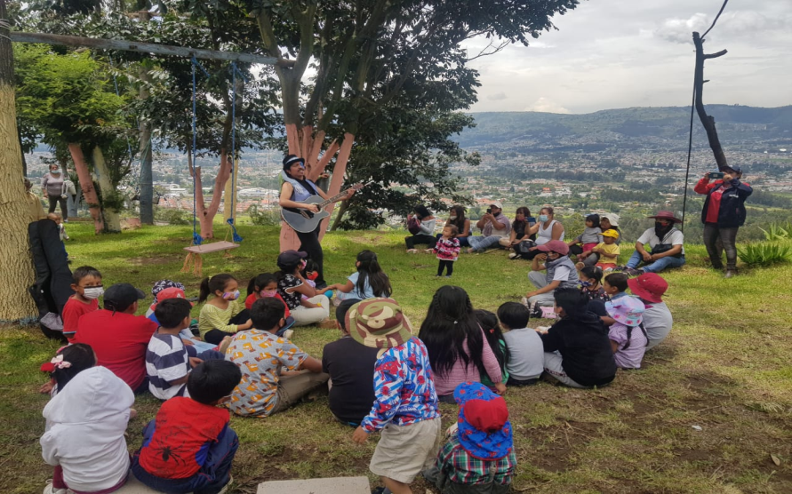
COLONIAS VACACIONALES
Las Colonias Vacacionales se constituyen en un espacio de participación de niñas y niños de diversos sectores y parroquias del Distrito Metropolitano de Quito, que asisten a este espacio con el propósito de divertirse, compartir y disfrutar con sus pares de momentos de sano esparcimiento, para lo cual cuentan con el apoyo del voluntariado juvenil, de servidores y servidoras municipales y de la propia comunidad a la que pertenecen, quienes hacen de este espacio, un lugar seguro, de encuentro, alegría, solidaridad y amistad.

Slide 25
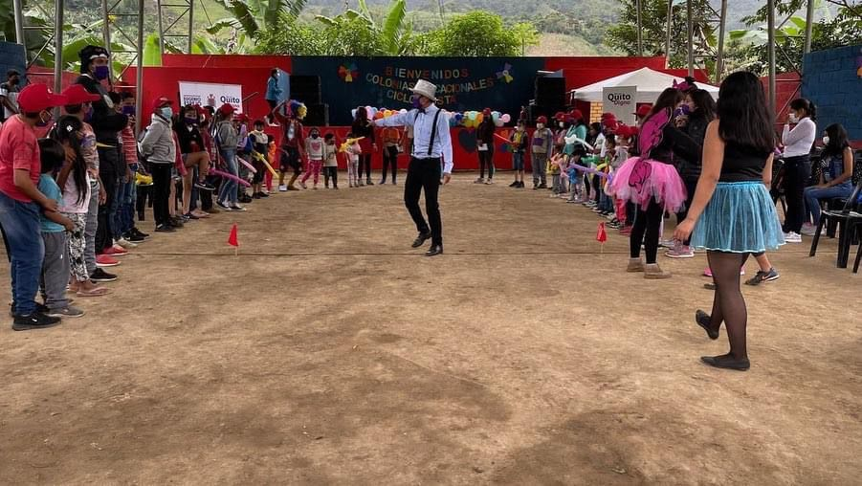
OBJETIVO GENERAL
Brindar espacios que contribuyan al ejercicio del derecho a la recreación y al sano esparcimiento de niñas, niños y adolescentes.
OBJETIVOS ESPECÍFICOS
Promover el ejercicio y exigibilidad de los derechos de la niñez y adolescencia.
Promover la cogestión y la corresponsabilidad de los grupos y líderes comunitarios en la ejecución de actividades en beneficio de la población infantil.

Slide 26
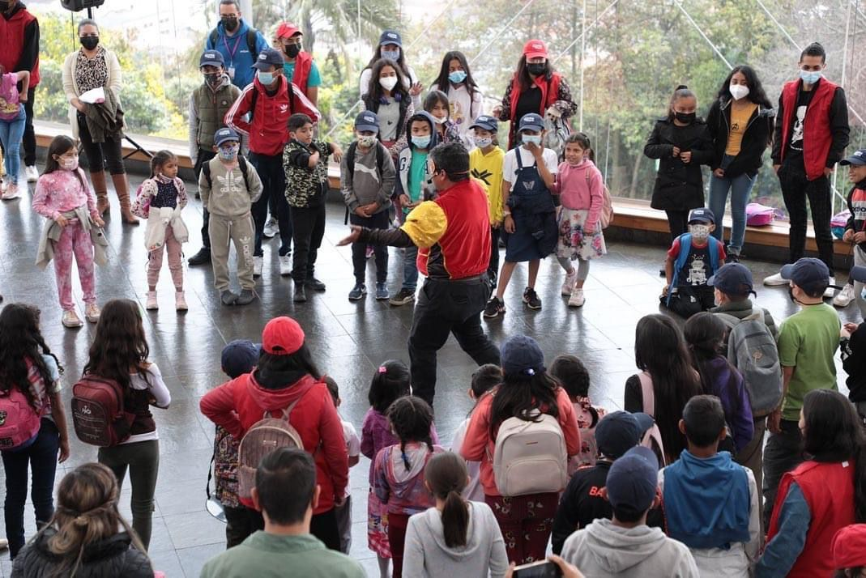
PROCESO PARA EL DESARROLLO DEL PROYECTO
01
SOLICITUD DE PUNTOS E INSPECCIONES TÉCNICAS.
Visitas por parte del equipo técnico.
(30 de junio)
02
FORMACIÓN AL VOLUNTARIADO
Capacitación zonal a monitores juveniles.
(10 al 14 de julio)
03
PLANIFICACIÓN DE ACTIVIDADES
Agenda semanal de actividades y visitas guiadas
(17 de julio)
04
ENTREGA DE MATERIALES
Entrega de kits (gorras, buff , bolsos y material didáctico
(29 de julio)

Slide 27
CUMPLIMIENTO PROGRAMÁTICO
METAS DEL PROYECTO | ACTIVIDAD/OBRA | TAREAS | F. INICIO | F. FIN
BENEFICIAR A 12000 NIÑAS Y NIÑOS CON LAS COLONIAS VACACIONALES CICLO COSTA Y SIERRA 2023 | EJECUCIÓN DE COLONIAS VACACIONALES RECREANDO QUITO | Evaluación y Selección de espacios físicos para el desarrollo de Colonias Vacacionales. | 01-mar-23 | 30-jun-23
 |  | Fortalecimiento de capacidades a líderes barriales y monitores juveniles, participantes en colonias vacacionales ciclo Sierra a nivel zonal. | 01-jul-23 | 31-jul-23
 |  | Ejecución de Colonias Vacacionales ciclo Sierra en el DMQ, bajo lo lineamientos de la SGCTYPC. | 01-ago-23 | 31-ago-23
 |  | Evaluación Distrital de Colonias Vacacionales ciclo Sierra y Costa (Especifica) | 01-sep-23 | 30-sep-23

Slide 28
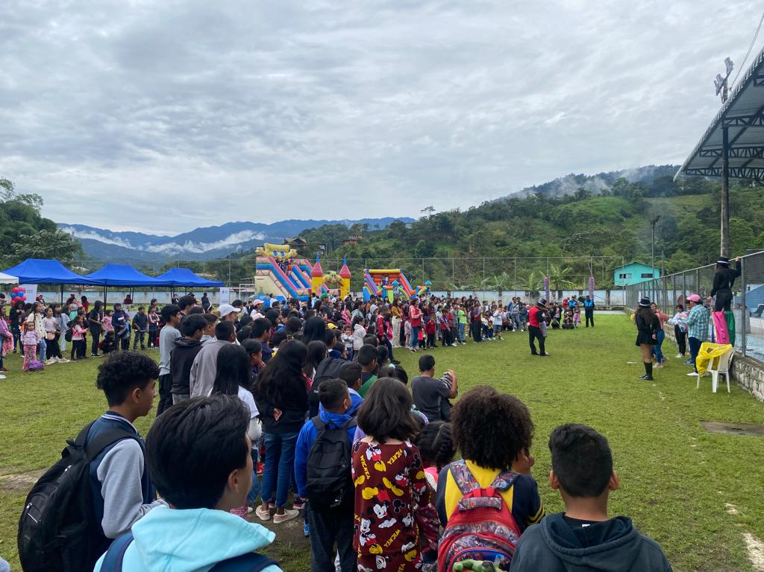
INAUGURACIÓN CAMPAMENTOS VACACIONALES
Fecha: 29 de julio
Lugar tentativo: Boulevard de las Naciones Unidas (Parque la Carolina)
Visibilizar la gestión del Alcalde del DMQ en beneficio de los grupos de atención prioritaria, donde se tendrá una tarima con presentaciones del circo de la luz, títeres, danza, entre otros.

Slide 29
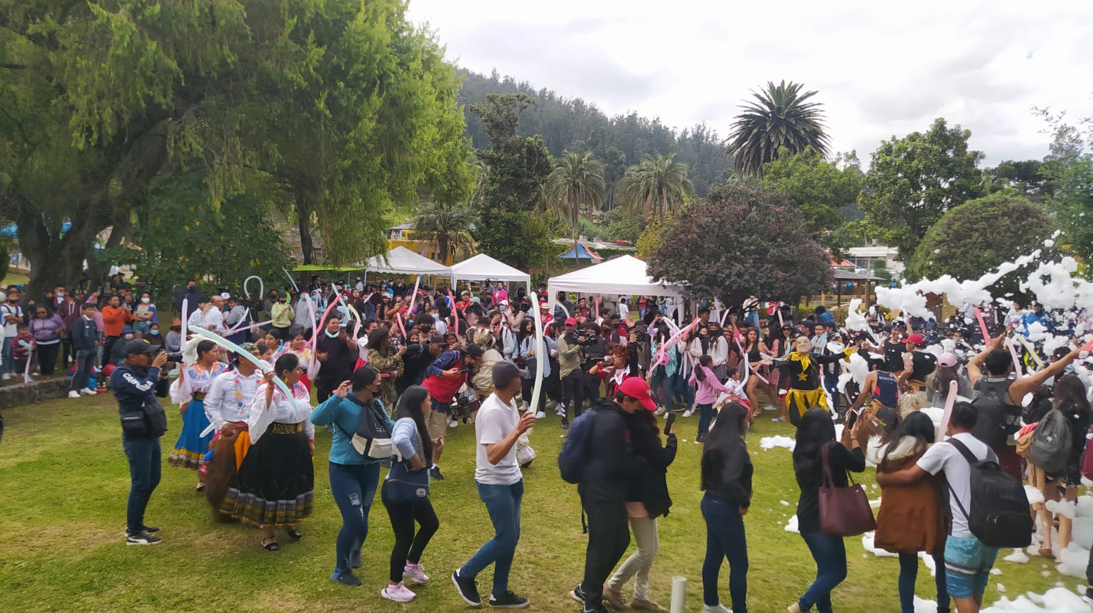
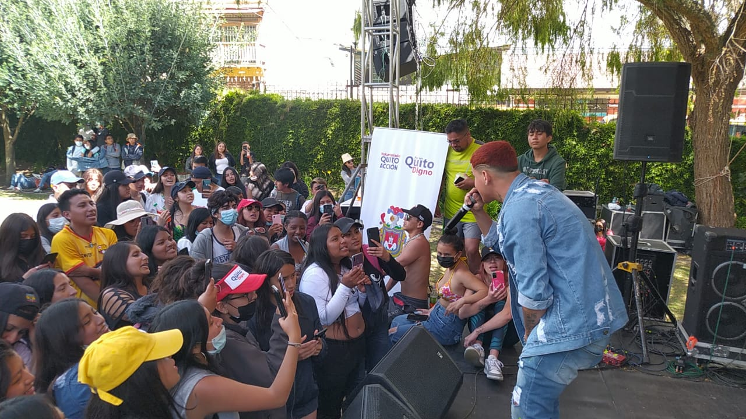
EVENTO DE AGRADECIMIENTO A MONITORES.
Fecha: 06 de agosto
Lugar tentativo: Balneario Municipal “Cunuyacu”
La Dirección Metropolitana de Participación Ciudadana, ha contemplado en los hitos del Proyecto desarrollar el evento de reconocimiento a monitores juveniles, mismo que se podrá ejecutar en un espacio que acoja a 1500 asistentes, donde se realizarán diversas actividades artísticas y deportivas.

Slide 30
METAS POR ADMINISTRACIÓN ZONAL
DEPENDENCIA | META | CICLO SIERRA | CICLO COSTA | N° DE COLONIAS | N° DE BARRIOS | N° DE MONITORES | PRESUPUESTO
ADMINISTRACION ZONAL CALDERON | LOGRAR QUE 12000 NIÑOS Y NIÑAS SE BENEFICIEN CON LAS COLONIAS VACACIONALES CICLO COSTA Y SIERRA |  | 1400 | Por definir | Por definir | Por definir | $19.631,00
ADMINISTRACION ZONAL EQUINOCCIO (LA DELICIA) |  | 500 | 1000 | Por definir | Por definir | Por definir | $34.210,40
ADMINISTRACION ZONAL EUGENIO ESPEJO (NORTE) |  | 100 | 1300 | Por definir | Por definir | Por definir | $36.182,97
ADMINISTRACION ZONAL MANUELA SAENZ (CENTRO) |  |  | 1200 | Por definir | Por definir | Por definir | $30.855,99
ADMINISTRACION ZONAL ELOY ALFARO (SUR) |  |  | 1200 | Por definir | Por definir | Por definir | $27.697,02
ADMINISTRACION ZONAL QUITUMBE |  |  | 2300 | Por definir | Por definir | Por definir | $ 43.721,71
ADMINISTRACION ZONAL VALLE DE LOS CHILLOS |  |  | 1800 | Por definir | Por definir | Por definir | $39.951,25
ADMINISTRACION ZONAL TUMBACO |  |  | 1200 | Por definir | Por definir | Por definir | $29.237,14

